Slide 1
Тема урока:
«Мелодия – душа музыки»
Тарасова Надежда Николаевна
МБОУ СОШ №9 г. Иваново
Учитель музыки

Slide 2
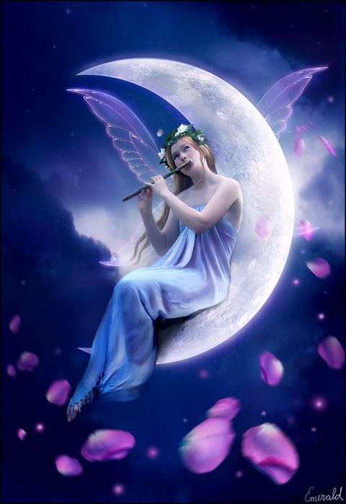
Без мелодии есть произведения?

Slide 3
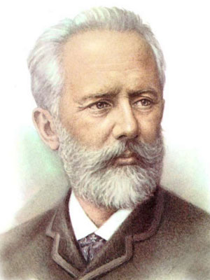
П.И. Чайковский «Детский альбом»

Slide 4
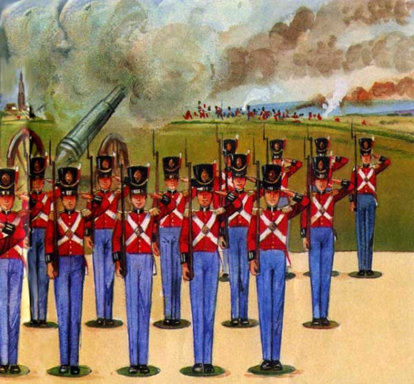
1. «Марш деревянных солдатиков»

Slide 5
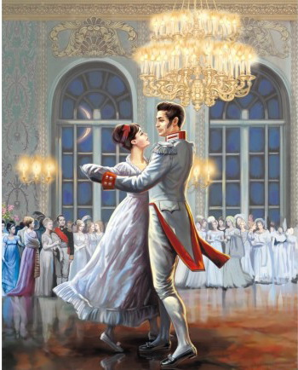
2. «Вальс»

Slide 6
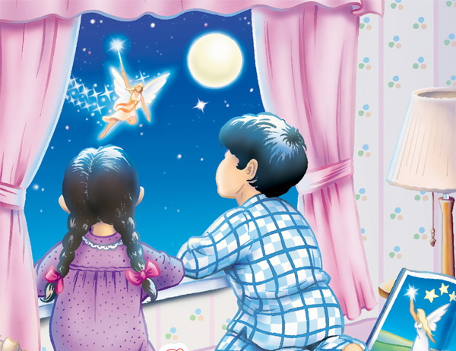
3. «Сладкая грёза»

Slide 7
«Песня о школе»
Сл. В. Викторова Д. Б. Кабалевский
Мы в счастливый, светлый день
Поступили в школу.
Школа рада нам была,
Класс просторный отвела.
И о классе о своём, мы поём, мы поём.
И о классе о своём, мы поём, мы поём.
Ждут нас новые друзья –
Буквы, цифры, ноты.
Вот учитель входит в класс,
Он всему научит нас.
Об учителе своём, мы поём, мы поём,
Об учителе своём, мы поём, мы поём.
Переменки и звонок,
И опять уроки.
Интересные дела,
Ну, и песни без числа.
Потому что обо всём, мы поём, мы поём.
Потому что обо всём, мы поём, мы поём.

Slide 8
МОЛОДЦЫ!!!

Slide 9
Литература, которую я использовала при составлении урока:
Методическое пособие к учебнику 1 класс «Музыка» Е.Д. Критская, Т.С. Шмагина, Г.П. Сергеева.
Учебник «Музыка» 1 класс Е.Д. Критская, Т.С. Шмагина, Г.П. Сергеева.
Музыкальная хрестоматия к учебнику 1 класса.
Музыкальный диск 1 класс.
Ссылки на изображения в презентации:
http://img1.liveinternet.ru/images/attach/c/0/38/804/38804958_4401.jpg Муза
http://img15.nnm.me/c/4/8/a/8/adc1ab8bed5a86381ba6e64bb06.jpg Чайковский
- детский рисунок
http://www.dance-league.com/sites/default/files/resize/245/image/31232805410400-300x356.jpg вальс
http://s48.radikal.ru/i122/0808/7e/59273ac9cea8.jpg сладкая грёза
http://www.j100.ru/upload/iblock/e68/e68b3f13c791d5717dd4cbfa67db481a.jpg здравствуй, школа
http://cs303414.userapi.com/v303414802/30a4/501ETnWIf7E.jpg смайл

